Slide 1

K/3 Cloud V6.1_产品培训 —BOS万能报表平台
K/3Cloud产品部

Slide 2
目 录
1
BOS 万能报表平台 课程简介
2
BOS 万能报表平台 整体概述
3
BOS 万能报表平台 功能特性
4
BOS 万能报表平台 演示案例

Slide 3
课程简介
本课程介绍K/3 Cloud BOS 万能报表平台配置及使用，以功能讲解辅之案例演练，帮助学员掌握K/3 Cloud BOS万能报表平台的核心功能。
单据类报表
列表类报表
数据源
SQL增强报表

Slide 4
目 录
1
BOS 万能报表平台 课程简介
2
BOS 万能报表平台 整体概述
3
BOS 万能报表平台 功能特性
4
BOS 万能报表平台 演示案例

Slide 5
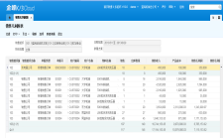
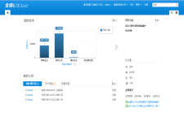


万能报表解决方案蓝图
系统数据
展示
方式
基础资料
Silverlight\WPF\Html5多端展示
门户仪表盘
Excel集成
移动设备
排序、汇总打印
多单据体打印
套打
主从报表
汇总报表
交叉报表
基础数据源
汇总数据源
交叉数据源
图表报表
图形报表
图表+图形报表
单据类报表
列表类报表
数据源
SQL增强报表
单据
控件集成
（多种控件类型）
区段集成
（多表头+多表体）
图表集成
（图形+图表）
数据源集成
（单数据源+多数据源）
万能报表平台
（报表设计平台+报表引擎）
帐表
BOS平台支撑
（单据数据源+列表数据源+直接SQL数据源+账表数据源）

Slide 6

K/3 Cloud 万能报表平台技术架构蓝图
门户仪表盘
HTML5
WPF
第三方
集成
基础服务
Silverlight
融合展示
联查穿透
实体框架
展示集成
(水晶报表)
Report Server
(WCF)
K/3 Cloud Server
查询服务
Report IDE
(万能报表设计器)
Dev报表设计器
账表插件
数据源
集成
数据源定义
单据类报表
列表类报表
SQL增强报表
发布部署
万能报表领域模型库
标准元模型库
K/3 Cloud万能报表基于K/3 Cloud领域模型及基础服务接口，无缝集成多种数据源(业务单据、账表、SQL脚本)，可灵活定义图表、交叉分析表、条码、图片形状等多种报表类型，支持Silverlight\WPF\Html5多端展示,未来版本将增加对移动终端支持、发布到门户仪表盘等。

Slide 7
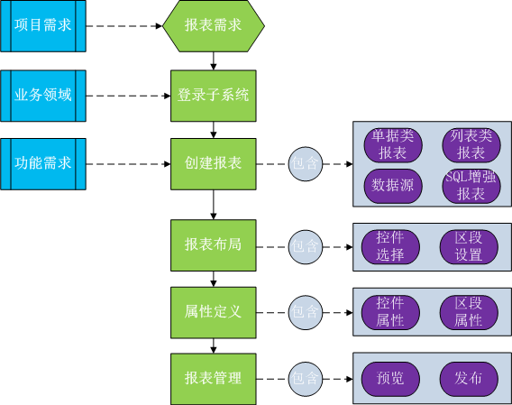
报表设计流程

Slide 8
目 录
1
BOS 万能报表平台 课程简介
2
BOS 万能报表平台 整体概述
3
BOS 万能报表平台 功能特性
4
BOS 万能报表平台 演示案例

Slide 9

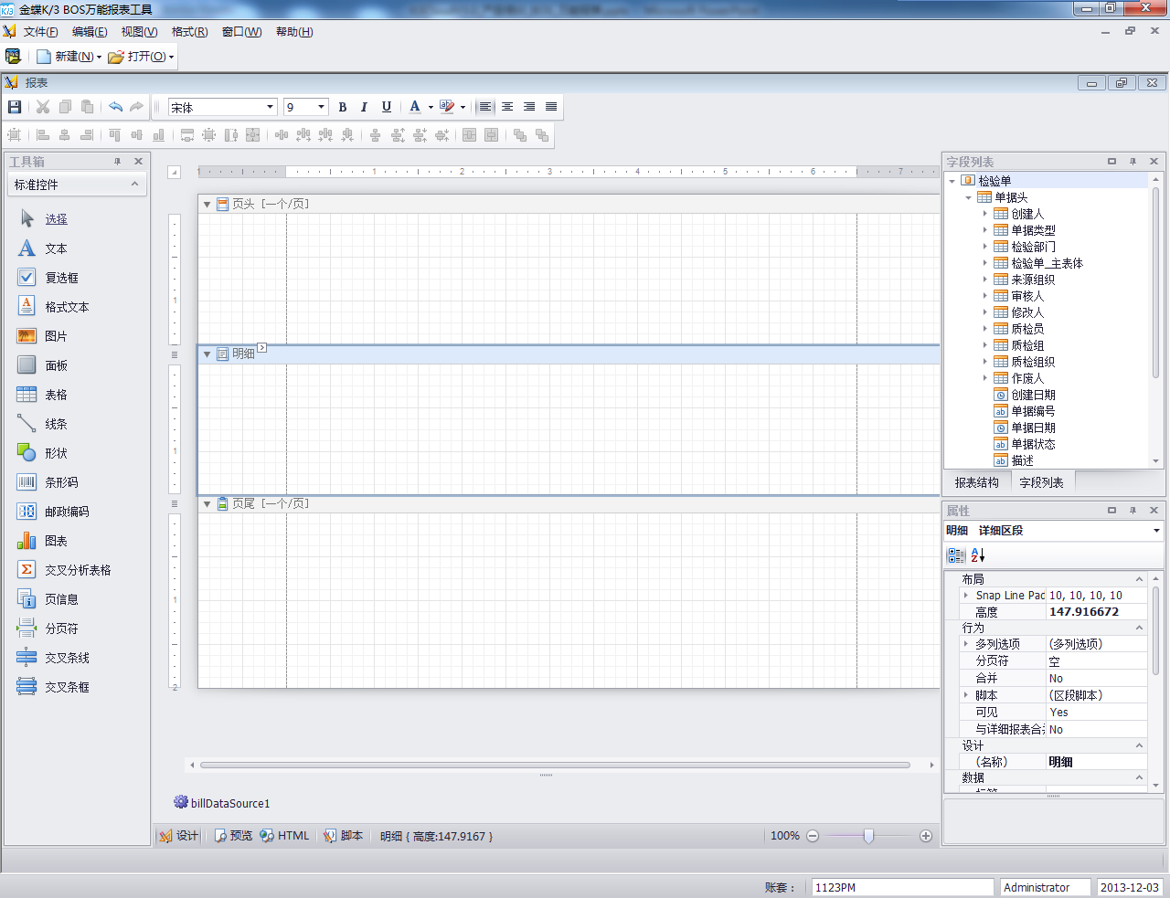
报表设计器
主要功能
独立的登录界面；
支持各种过虑的设计；
支持报表的新建、修改、删除、设计、预览和打印的设计；
丰富的报表样式设计；
菜单栏
项目管理窗口
业务价值
工作区
将企业一段时间内的业务活动相关记录进行打印、汇总和分析，并通过报表的形式更好、更直观的展现出来。。
工具箱
属性窗口

Slide 10
报表区段
主要功能
区段类型 | 功能描述
页眉 | 该区域的内容在每一页顶部边缘区域显示，可显示公司的名 称，Logo 等信息
表头 | 该区域的内容仅在报表第一页显示一次，位置在页眉下，页头上，一般显示报表的名称等一些固定的信息
页头 | 页首，位于每一页页眉的下面，第一页显示在报表首的下面， 位于其上的的内容在每一页都会显示，可以用来显示上一页 中未显示完的表格的表头或页信息
分组首 | 用来指定分组条件，在明细前要显示与后续明细相关的公共 信息（如部门名称），明细的汇总信息
明细 | 显示多行数据信息，如序时簿与直接SQL 报表的数据
分组尾 | 群组尾，与分组首相对，显示明细信息后的信息
表尾 | 与表头相对应，显示报表结束部分，一般显示报表打印日期
页尾 | 与页头相对，位于每一页页脚之上，其上的内容在每一页都显示，主 要用来显示诸如总页数与当前页码
页脚 | 与页眉相对，该区域的内容在每一页底部边缘区域显示，可显示公司的地 址、联系方式等信息
明细表 | 用来显示概要-明细型报表（也即主—从报表）的明细表或 从表中的信息，如单据的单据体数据，需要以明细表的形式 设计，显示在明细表区域的明细区域
报表设计工作区可以添加各种区段及明细表，分别展示报表信息；
业务价值
控件与区段相结合进行功能配置；

Slide 11
报表控件
主要功能
标准控件 | 功能描述
文本 | 用来向报表中插入单选或多行文本，支持固定文本和动态文本
复选框 | 用来在报表中表示真/假或者已选/未选/不确定等状态
格式文本 | 支持导入本地文本文件
图片 | 图片框，用来在报表中显示图片
面板 | 用来做为其他控件的容器，从而将几个控件组合在一起，易于操作
表格 | 用来向报表中插入表格，数据以表格的形式展示
线条 | 直线，用来向报表中插入水平直线，垂直直线以及斜线
形状 | 用来在报表中插入简单的图形
条形码 | 用来向报表中插入不同类型的条形码
邮政编码 | 用来在报表中插入表示邮政编码的数字
图表 | 用来让报表数据展示出不同的图表形式
交叉分析表格 | 用来让报表数据以行和列交叉分析的方式展示
页信息 | 用来在报表中显示一些辅助信息，例如总页数，当前页码以及用户信息等
分页符 | 用来在报表中标记何时需要开始新的一页
交叉条线 | 支持跨区段展示的线条
交叉条框 | 支持跨区段展示的条框
提供丰富的报表控件可以拖放到报表设计界面进行数据源绑定和功能设置；
业务价值
控件与区段相结合进行功能配置；

Slide 12
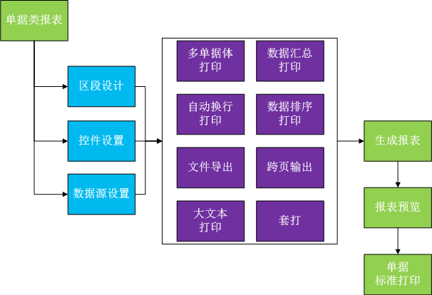
单据类报表设计流程

Slide 13
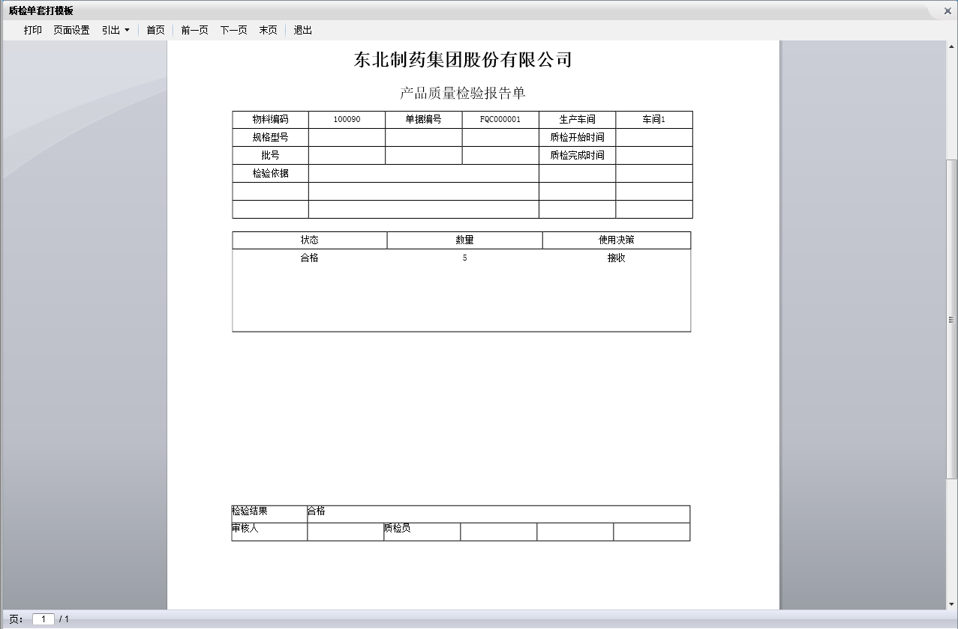
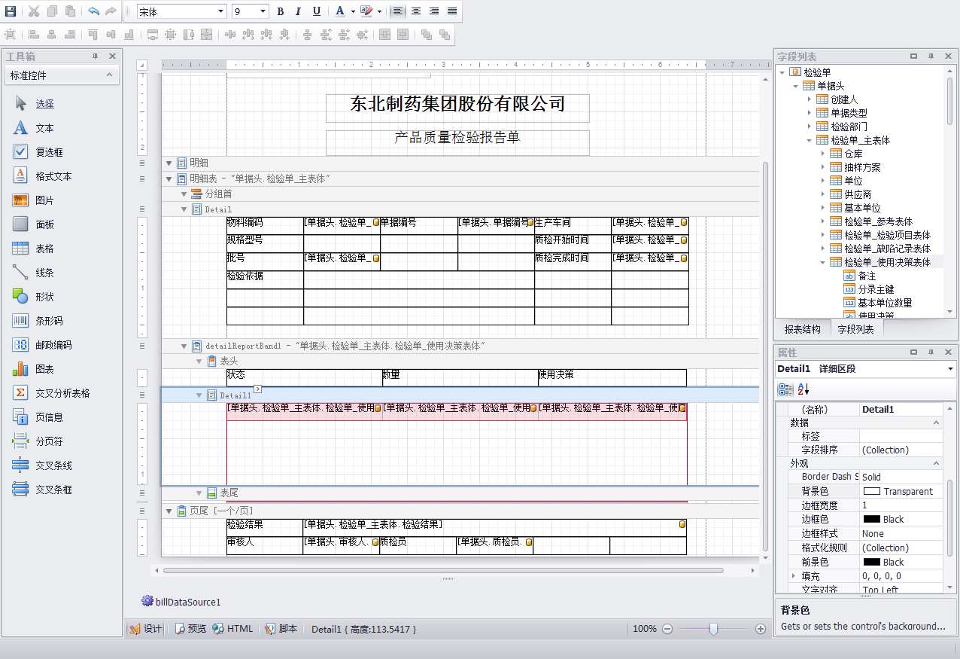
单据类报表设计
主要功能
大文本打印
多单据体打印
子单据体打印
自动换行打印
自动翻页打印
跨页输出打印
条码打印
汇总打印
排序打印
文件导出
客户价值
满足用户的各种打印需求。

Slide 14
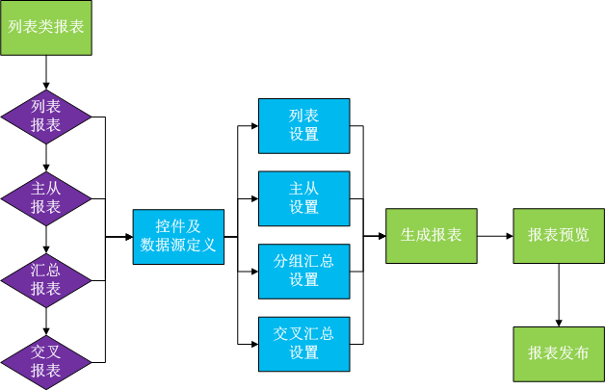
列表类报表设计流程

Slide 15
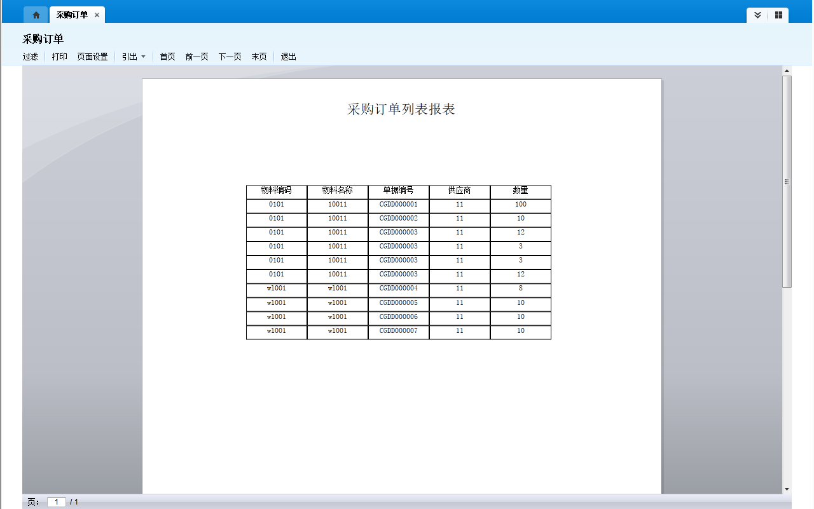
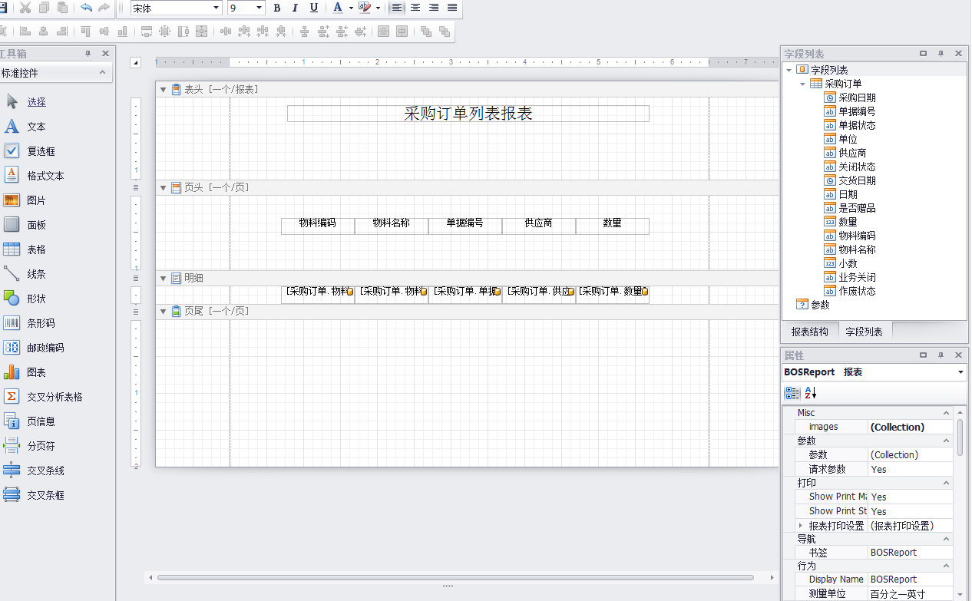
列表类报表设计
主要功能
明细报表
主从报表
分组汇总表
交叉分析表
客户价值
可快速定义以单据列表为数据源的简单查询类报表。

Slide 16
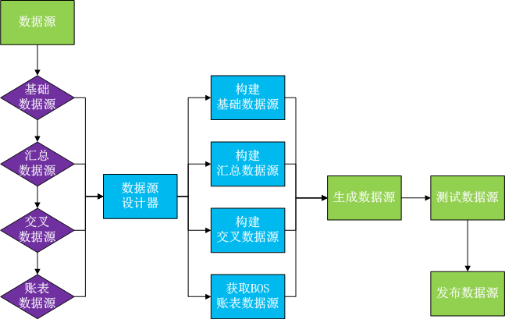
数据源设计流程

Slide 17
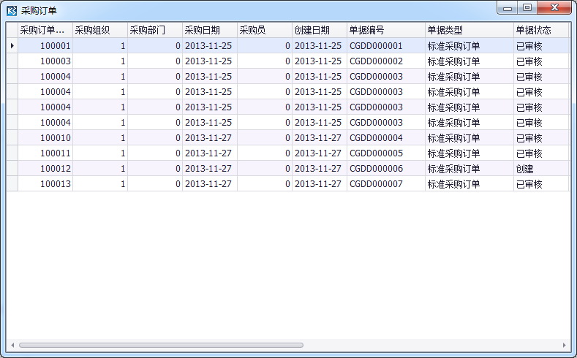
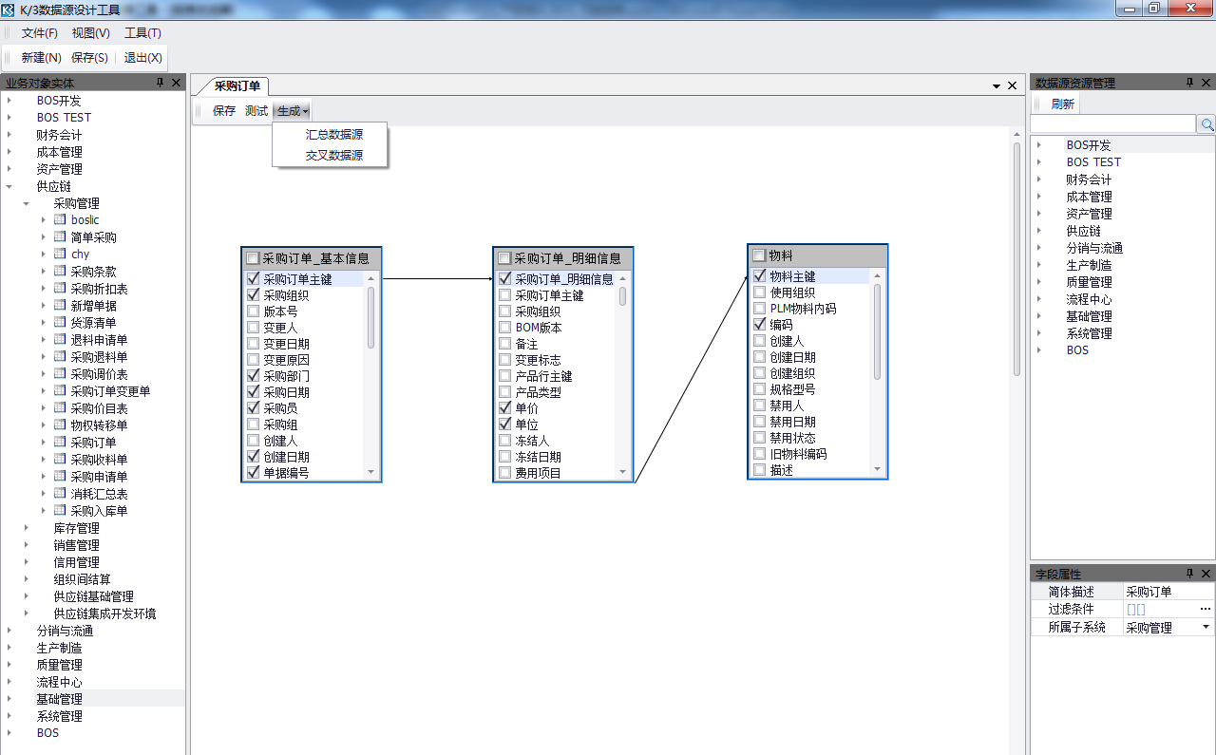
数据源设计
主要功能
支持基础数据源
支持汇总数据源
支持交叉数据源
客户价值
能够自定义各种样式的数据源生成报表

Slide 18
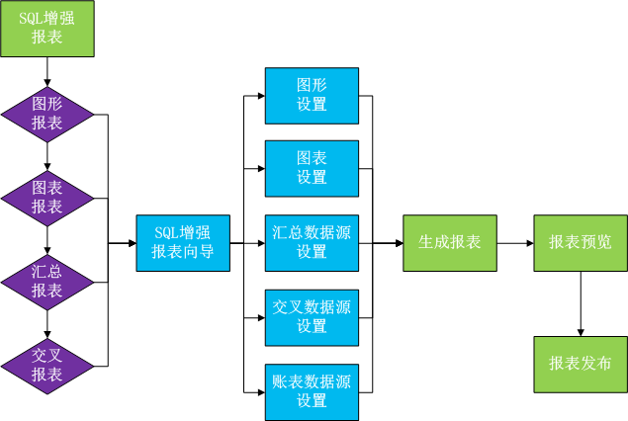
SQL增强报表设计流程

Slide 19
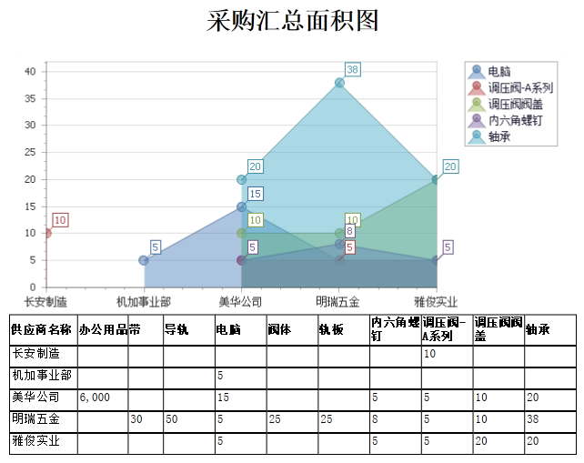
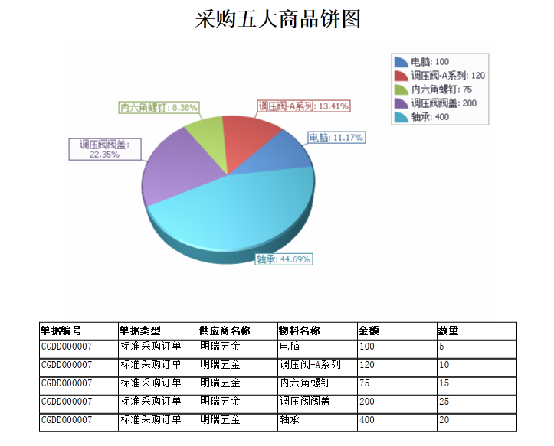
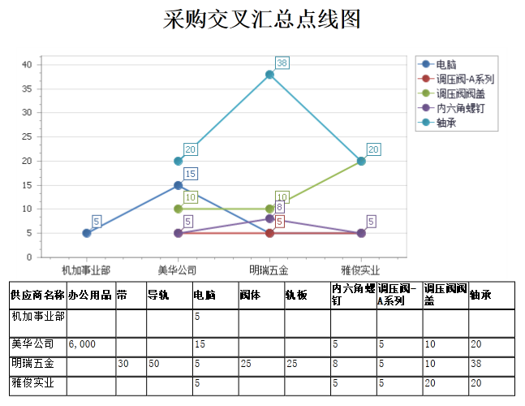
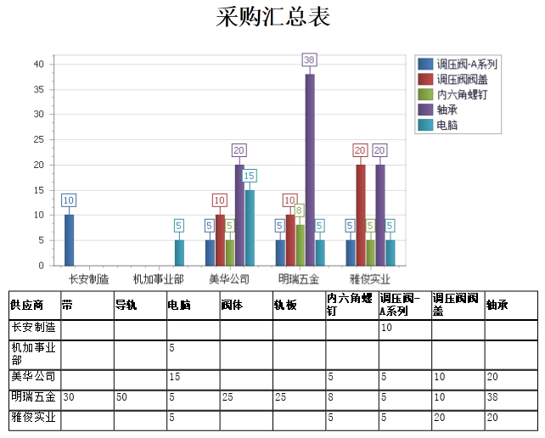
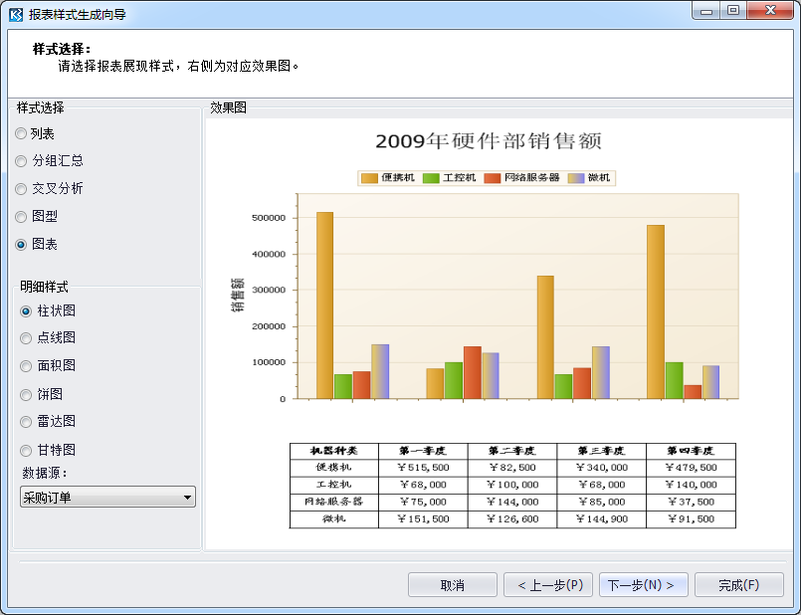
SQL增强报表设计
主要功能
报表向导
图形报表
图形+图表报表
分组汇总报表
交叉分析报表
多数据源报表
客户价值
支持通过报表向导快速定义功能复杂的图形及图表类型的报表。

Slide 20
目 录
1
BOS 万能报表平台 课程简介
2
BOS 万能报表平台 整体概述
3
BOS 万能报表平台 功能特性
4
BOS 万能报表平台 演示案例

Slide 21
案例演示概述
以采购订单为数据源，主要介绍
如何创建基础数据源
如何创建交叉数据源
如何创建SQL增强报表
如何发布SQL增强报表
如何调用SQL增强报表

Slide 22
案例演练_报表需求分析
分析报表所涉及的业务逻辑；
报表需求分析
登录报表子系统
创建基础数据源
创建交叉数据源
创建SQL增强报表
SQL增强报表发布
SQL增强报表授权
SQL增强报表应用

Slide 23
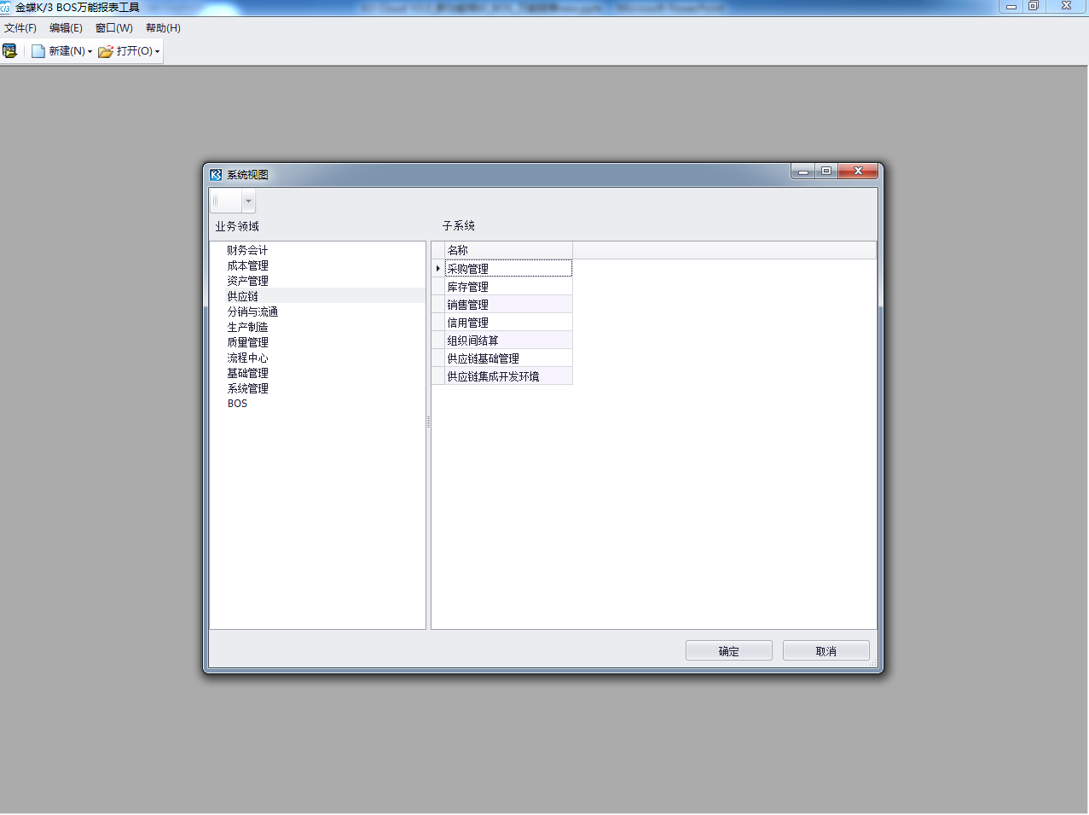
案例演练_登录子系统
登录万能报表平台，选择相应的业务领域、子系统；
报表需求分析
登录报表子系统
创建基础数据源
创建交叉数据源
创建SQL增强报表
选择供应链领域采购管理子系统
SQL增强报表发布
SQL增强报表授权
SQL增强报表应用

Slide 24
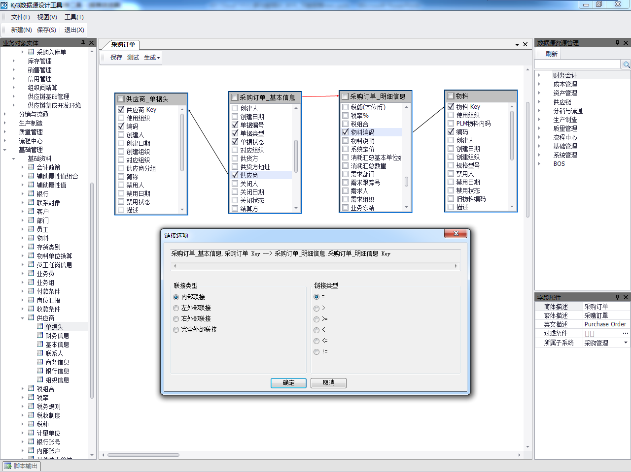
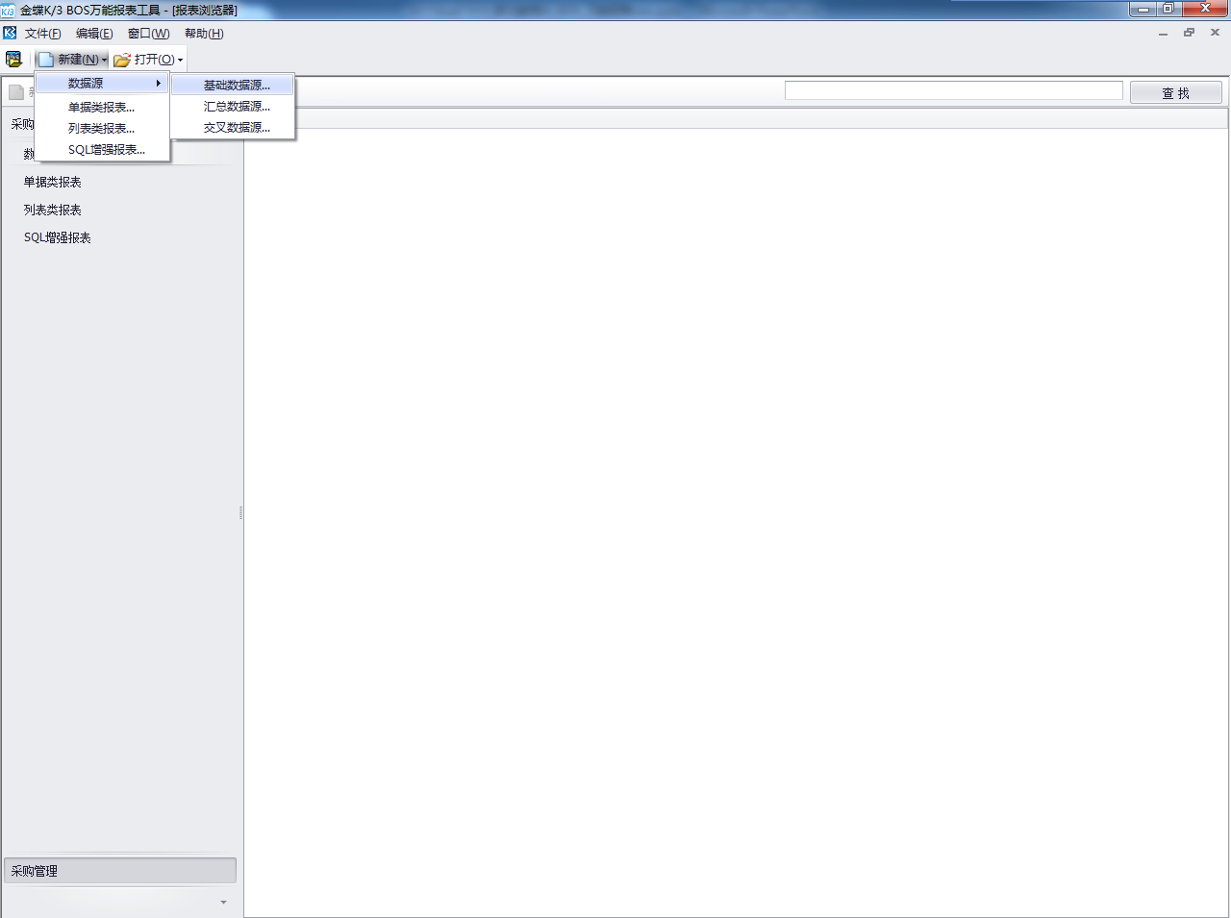
案例演练_创建基础数据源
通过基础数据源设计器，创建基础数据源；
报表需求分析
登录报表子系统
选择新建基础数据源
创建基础数据源
创建交叉数据源
创建SQL增强报表
SQL增强报表发布
SQL增强报表授权
SQL增强报表应用

Slide 25
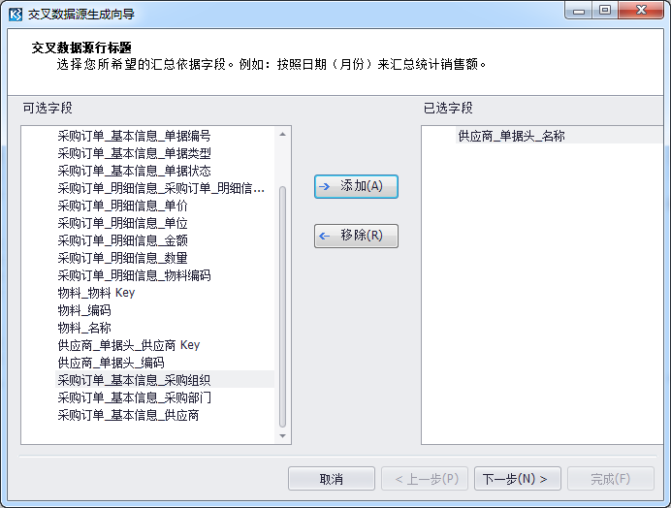
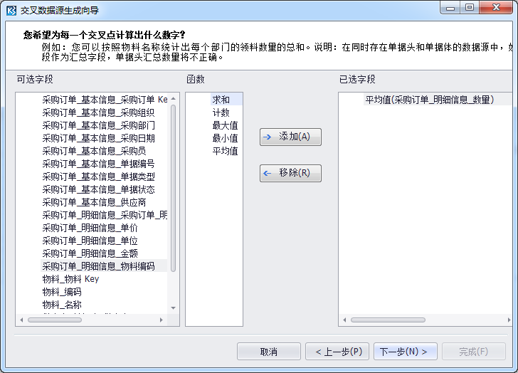
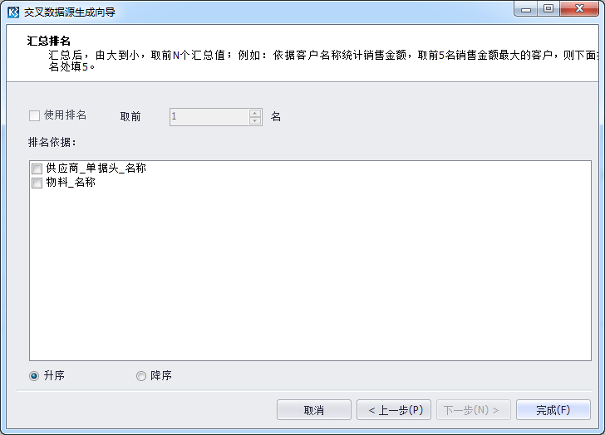
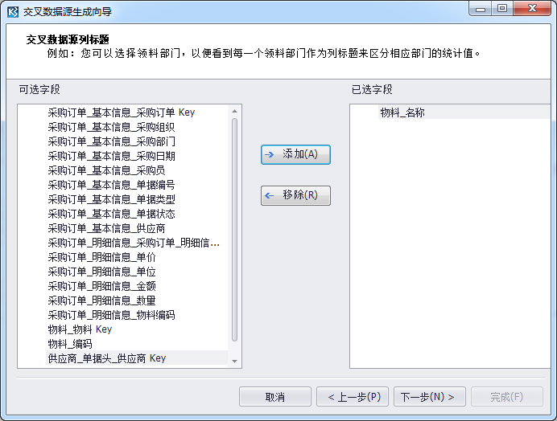
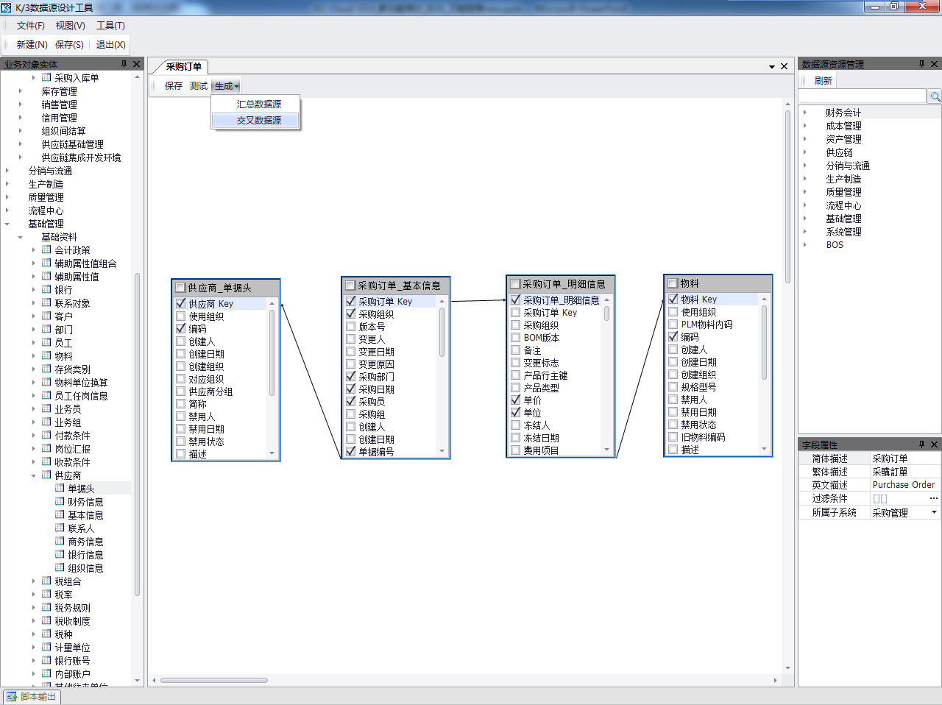
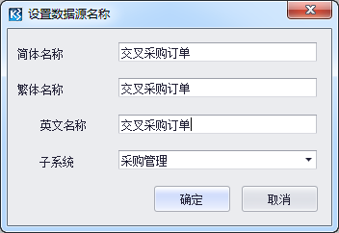
案例演练_创建交叉数据源
通过交叉数据源新建向导，创建交叉数据源；
报表需求分析
登录报表子系统
创建基础数据源
创建交叉数据源
创建SQL增强报表
SQL增强报表发布
SQL增强报表授权
SQL增强报表应用

Slide 26
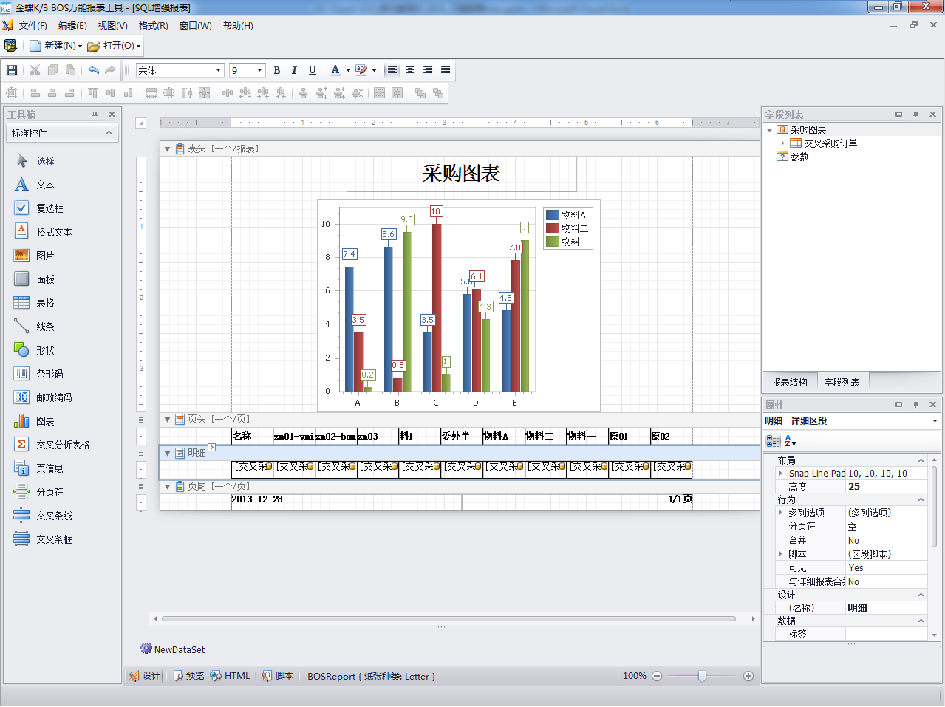
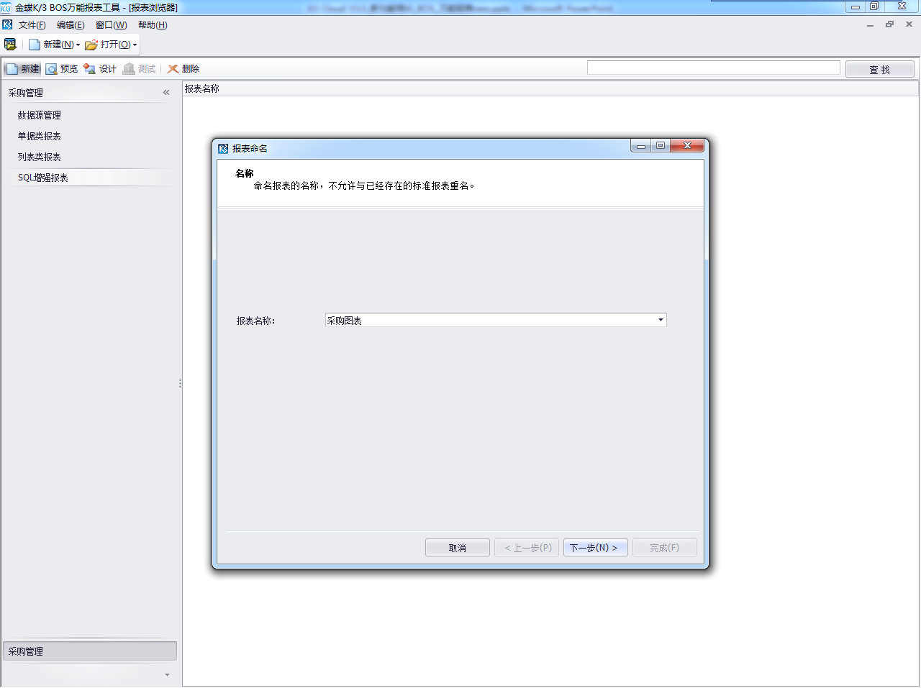
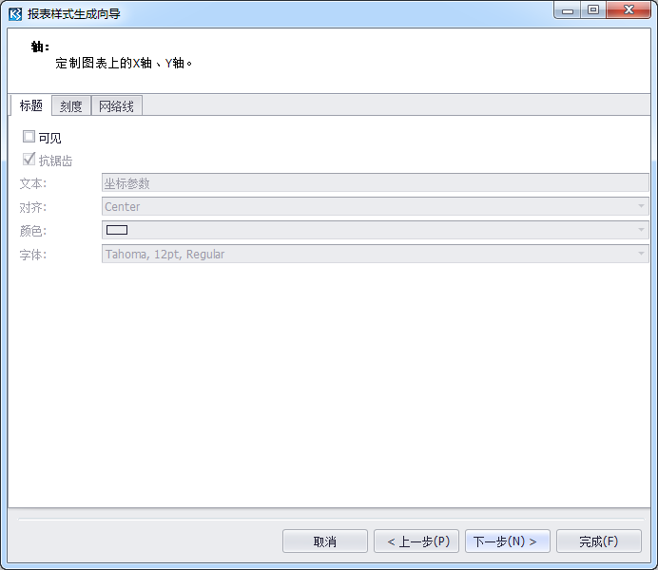
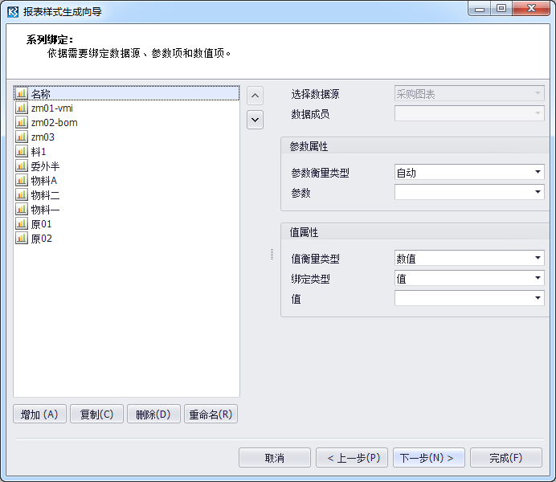
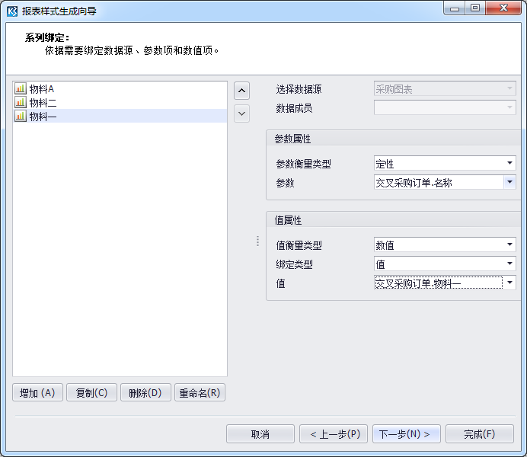
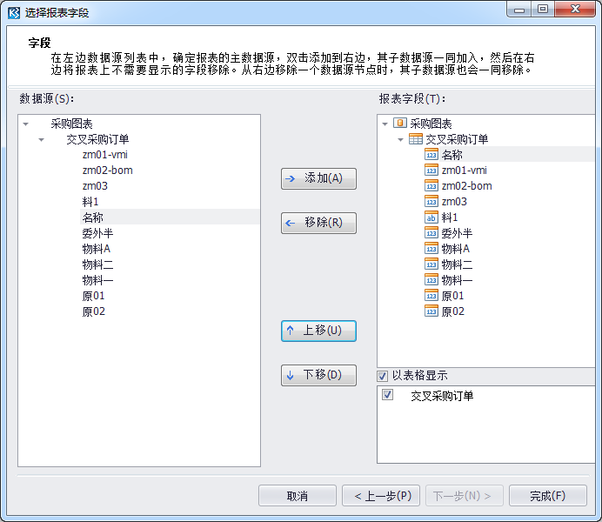
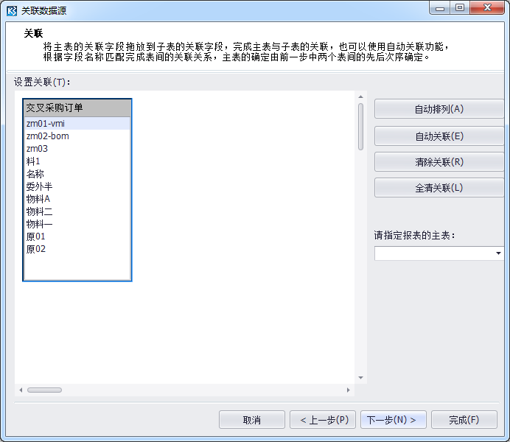
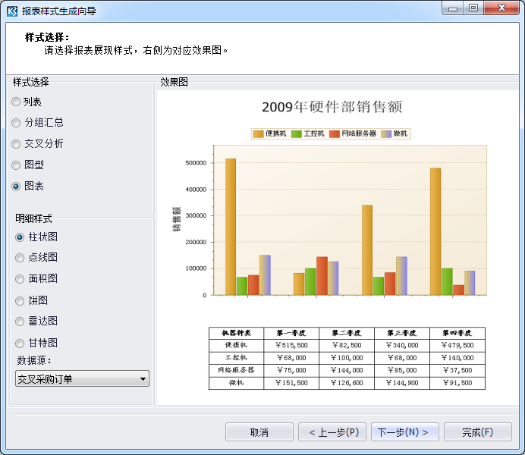
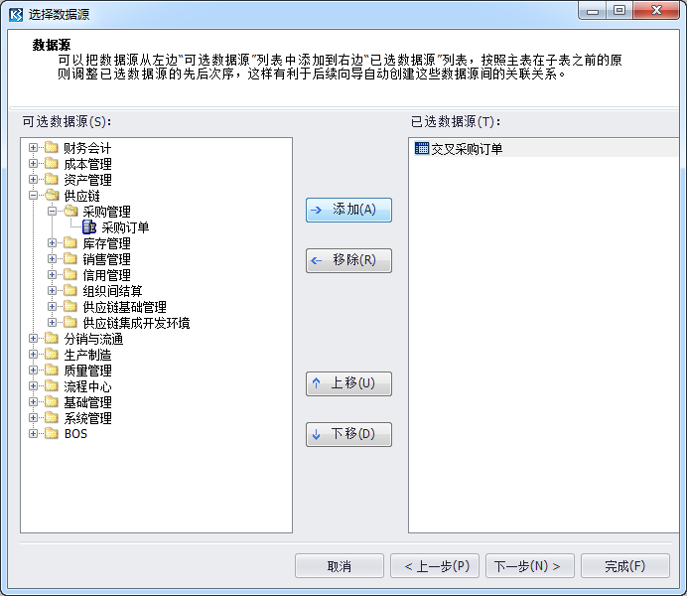
案例演练_创建报表
通过SQL增强报表创建向导创建报表；
报表需求分析
登录报表子系统
创建基础数据源
创建交叉数据源
创建SQL增强报表
SQL增强报表发布
SQL增强报表授权
SQL增强报表应用

Slide 27
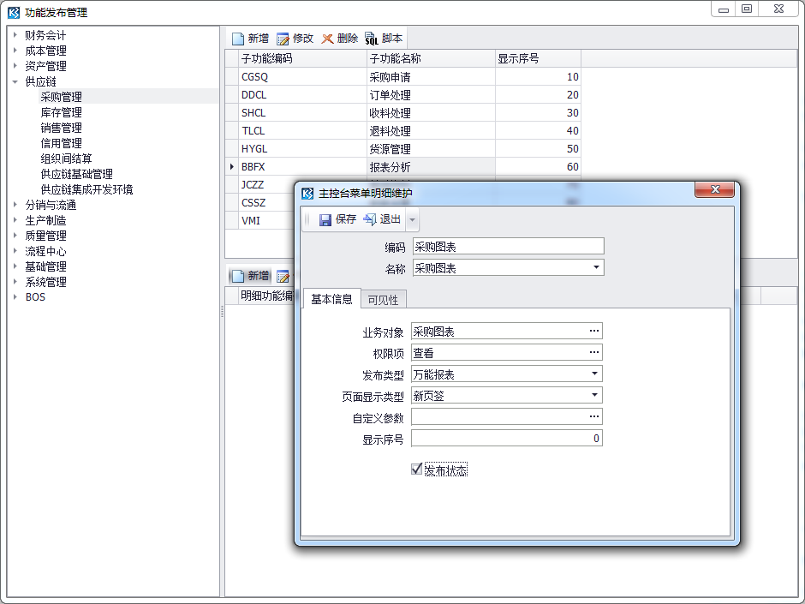
案例演练_报表发布
通过报表菜单栏发布功能将报表发布到主控台；
报表需求分析
登录报表子系统
创建基础数据源
创建交叉数据源
创建SQL增强报表
SQL增强报表发布
SQL增强报表授权
SQL增强报表应用

Slide 28
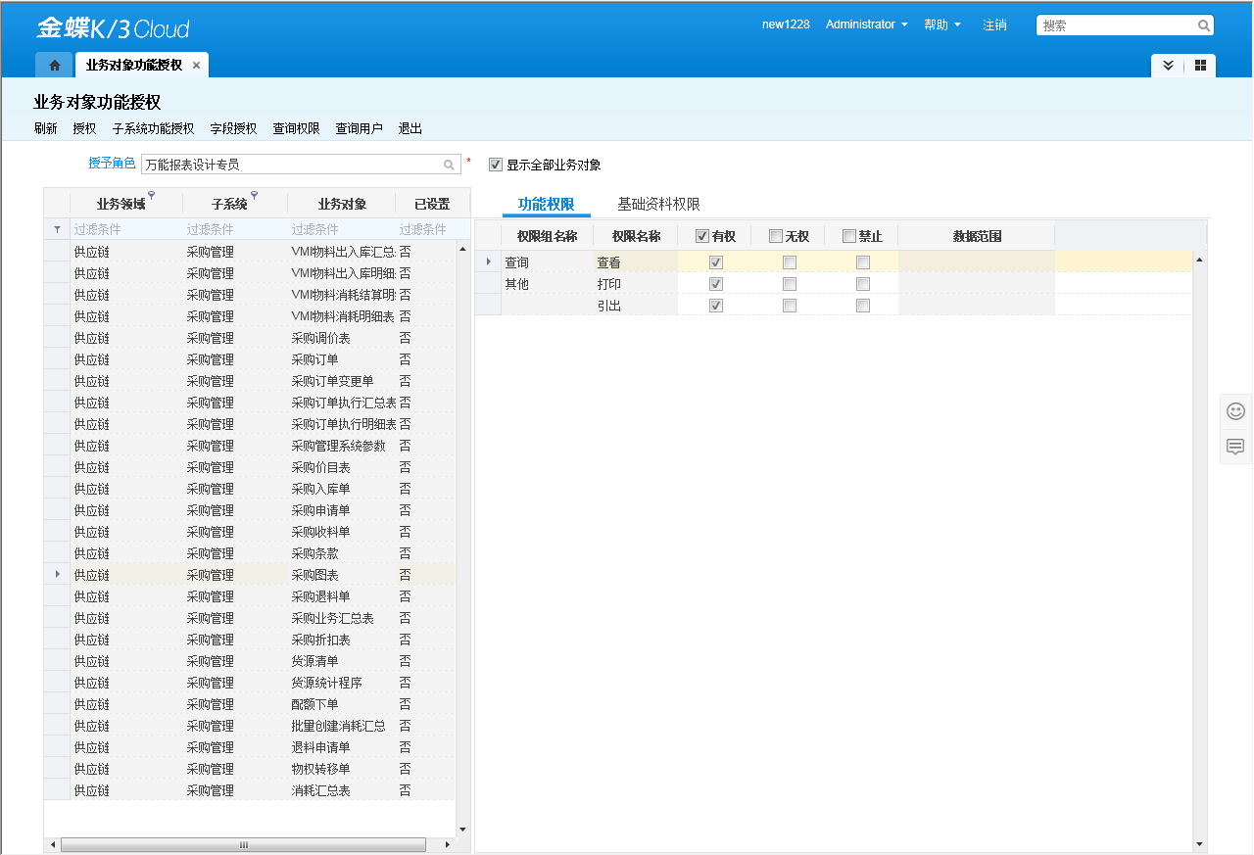
案例演练_报表授权
通过管理员用户对角色进行采购图表的功能授权；
报表需求分析
登录报表子系统
创建基础数据源
创建交叉数据源
创建SQL增强报表
SQL增强报表发布
SQL增强报表授权
SQL增强报表应用
选择采购图表进行功能授权

Slide 29
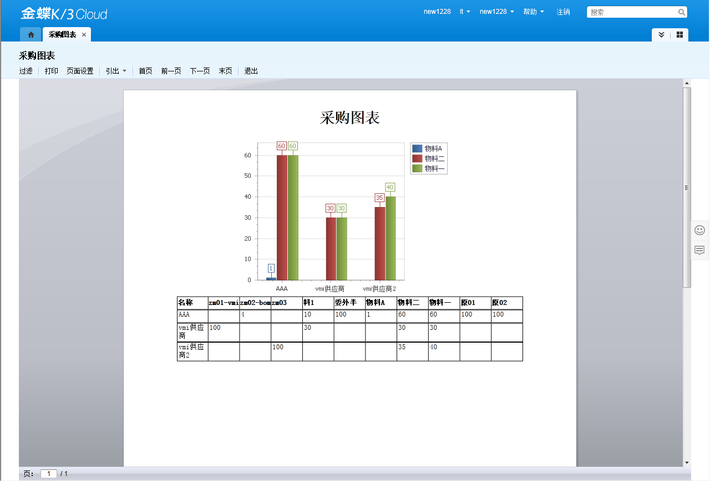

案例演练_报表调用
采购图表完成功能授权之后，通过主控台可调用；
报表需求分析
登录报表子系统
创建基础数据源
创建交叉数据源
创建SQL增强报表
SQL增强报表发布
SQL增强报表授权
SQL增强报表应用

Slide 30
反馈与帮助
反馈
论坛：
http://club.kingdee.com/forum.php?mod=forumdisplay&fid=748
文档
万能报表平台操作指南系列：
http://club.kisdee.com/forum.php?mod=viewthread&tid=891222
论坛汇总：
http://club.kingdee.com/forum.php?mod=viewthread&tid=957467
文档中心：
http://open.kingdee.com/K3Cloud/WenKu/Index.aspx
交流
QQ群：K/3Cloud实施&开发交流 【226429867】
QQ群：K/3Cloud实施应用提升 【324920633】

Slide 32
特别声明
没有金蝶软件（中国）有限公司的特别许可，任何人不能以任何形式或为任何目的复制或传播本文档的任何部分。本文档中包含的信息如有更改，恕不另行通知。
由金蝶软件（中国）有限公司和其分销商所销售的某些软件产品包含有其它软件供应商版权所有的软件组件。
Microsoft®、WINDOWS®、NT®、EXCEL®、Word®、PowerPoint® 和SQL Server® 是微软公司的注册商标。
IBM®、DB2®、DB2 通用数据库、OS/2®、Parallel Sysplex®、MVS/ESA、AIX®、S/390®、AS/400®、OS/390®、
OS/400®、iSeries、pSeries、xSeries、zSeries、z/OS、AFP、Intelligent Miner、WebSphere®、Netfinity®、
Tivoli®、Informix 和Informix® 动态ServerTM 是IBM 公司在美国或其他公司的商标。
ORACLE® 是ORACLE 公司的注册商标。
UNIX®、X/Open®、OSF/1® 和Motif® 是Open Group 的注册商标。
Citrix®、Citrix 徽标、ICA、Program Neighborhood® 、MetaFrame® 、WinFrame® 、VideoFrame® 、MultiWin®
以及此处引用的Citrix 产品名是Citrix Systems 公司的商标或注册商标。
HTML、DHTML、XML 和XHTML 是W3C®、World Wide Web 协会、计算机科学实验室的商标或注册商标。
JAVA® 是Sun Microsystems 公司的注册商标。
JAVASCRIPT® Sun Microsystems 公司的注册商标，由其技术开发和实施商Netscape 许可使用。
本文档提到的金蝶® 、金蝶KIS ® 、金蝶K/3 ® 、金蝶EAS ® 、Apusic ® 、金蝶iFly ®和其它金蝶 产品和服务以及它们各自的徽标是金蝶软件（中国）有限公司在中国和世界其它一些国家的商标或注册商标。本文档提到的所有其它产品和服务名称是它们各自公司的商标。

